Slide 1
npsimid
MySQL
Partea IV. Limbajul SQL (II)

Slide 2
Limbajul SQL (II)
npsimid
Ce ne așteaptă?
1. Instrucțiunea INSERT INTO
2. Instrucțiunea SELECT + FROM
3. Instrucțiunea SELECT + ORDER BY
4. Instrucțiunea SELECT + WHERE
5. Instrucțiunea SELECT + JOIN
6. Instrucțiunea UPDATE
7. Instrucțiunea DELETE

Slide 3

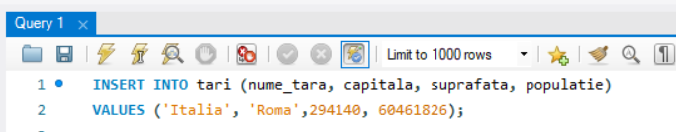
Instrucțiunea INSERT INTO
Limbajul SQL (II)
npsimid
1. Instrucțiunea INSERT INTO
Introducerea datelor în tabel
Instructiunea INSERT INTO – inscrierea datelor in tabele
Inscrierea datelor in tabel
INSERT INTO nume_tabel (nume_col_1, nume_col_2, nume_col_3, nume_col_4)
VALUES (valoarea_col_1, valoarea_col_2, valoare_col_3, valoarea_col_4);
În mod obligatoriu se vor specifica valorile pentru coloanele ce nu acceptă valori nule (Not Null) și nu au alt mecanism de generare a acestora (Auto Increment, Defaul/Expression, etc)
Exemplu

Slide 4
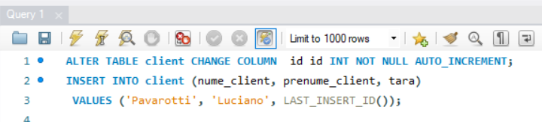
Instrucțiunea INSERT INTO
Limbajul SQL (II)
npsimid
Introducerea datelor în tabel cu chei străine
Pentru a introduce date într-un tabel cu cheie străină este necesară cunoașterea valorii în coloana de legătură
Pentru determinarea valorii cheii primare a ultimei introduceri se utilizează funcția LAST_INSERT_ID()
Introducerea datelor în tabel cu cheie străină
INSERT INTO nume_tabel (nume_col_1, nume_col_2, nume_col_3_cheie_str)
VALUES (valoarea_col_1, valoarea_col_2, LAST_INSERT_ID());
Exemplu (inițial se setează coloana id să fie cu Auto Increment )

Slide 5
Instrucțiunea SELECT + FROM
Limbajul SQL (II)
npsimid
2. Instrucțiunea SELECT + FROM
Instrucțiunea SELECT
Instrucțiunea SELECT – selectarea si prezentarea variabilelor, rezultatelor operațiilor si a datelor din baza de date
În cazul utilizării instrucțiunii SELECT pentru prezentarea datelor din bază, aceasta se utilizează cu alte cuvinte cheie și anume:
FROM – specifica tabelul asupra căruia se aplica SELECT
ORDER BY – permite ordonarea rezultatelor lui SELECT
WHERE – permite aplicarea unor condiții de selectare cu SELECT
(INNER, LEFT, RIGHT) JOIN– permite interacțiunea dintre 2 tabele SELECT

Slide 6
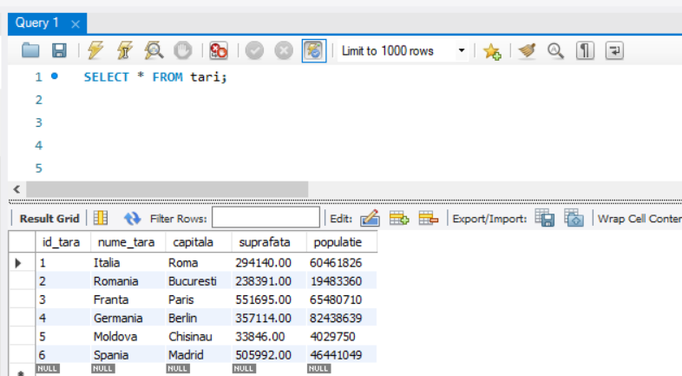
Instrucțiunea SELECT + FROM
Limbajul SQL (II)
npsimid
Citirea datelor unui tabel
FROM – permite specificarea tabelului bazei de date
Prezentarea tuturor datelor unui tabel din baza de date
SELECT * FROM nume_tabel;
Exemplu (se mai introduc preventiv mai multe date în tabele)

Slide 7
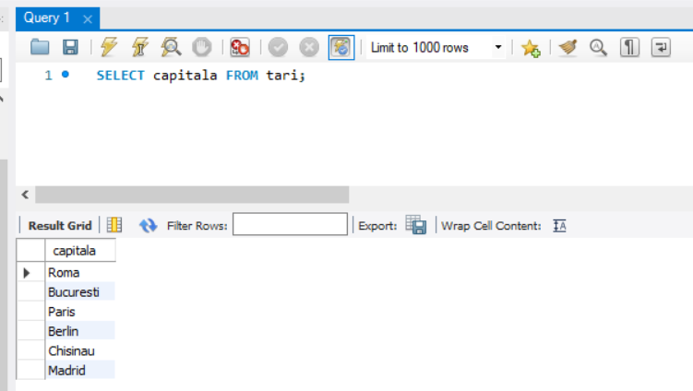
Instrucțiunea SELECT + FROM
Limbajul SQL (II)
npsimid
Citirea datelor unei coloane a tabelului
Prezentarea datelor unei coloane a unui tabel din baza de date
SELECT nume_coloana FROM nume_tabel;
Exemplu
7

Slide 8
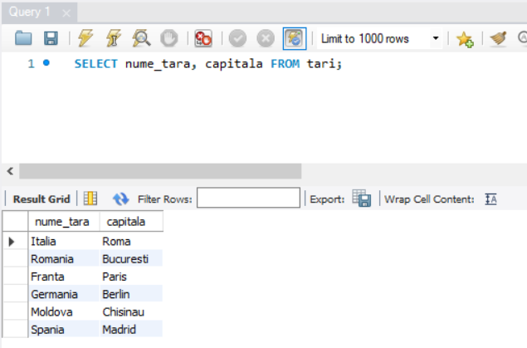
Instrucțiunea SELECT + FROM
Limbajul SQL (II)
npsimid
Citirea datelor mai multor coloane a tabelului
Prezentarea datelor câtorva coloane a unui tabel din baza de date
SELECT nume_coloana1, nume_coloana1 FROM nume_tabel;
Exemplu
8

Slide 9
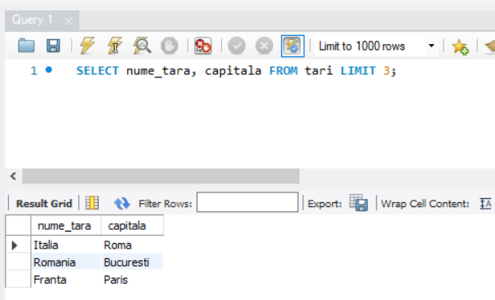
Instrucțiunea SELECT + FROM
Limbajul SQL (II)
npsimid
Citirea doar a primelor n date
LIMIT - permite introducerea unor limitări a numărului de rezultate afișate
Limitarea numărului de rezultate prezentate la primele n
SELECT nume_coloana1, nume_coloana2 FROM nume_tabel LIMIT n;
Exemplu
9

Slide 10
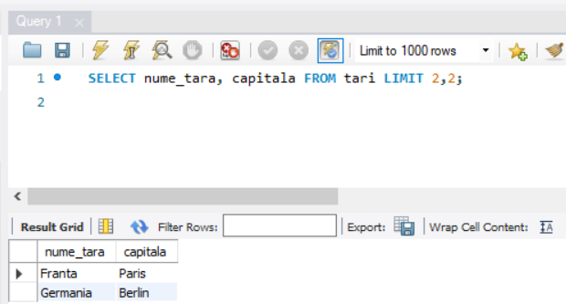
Instrucțiunea SELECT + FROM
Limbajul SQL (II)
npsimid
Citirea doar a unui interval de date (1)
Limitarea numărului de rezultate prezentate la valorile dintre m si m+n
SELECT nume_coloana1, nume_coloana2 FROM nume_tabel LIMIT m,n;
Exemplu
10

Slide 11
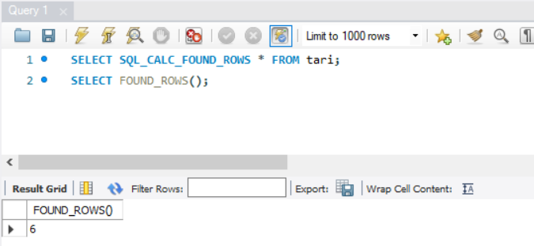
Instrucțiunea SELECT + FROM
Limbajul SQL (II)
npsimid
Citirea numărului de înscrieri în tabel (1)
Prezentarea numărului total de valori se realizează în două etape: calcularea numărului de valori cu ajutorul SQL_CALC_FOUND_ROWS și prezentarea cu ajutorul FOUND_ROWS()
SELECT SQL_CALC_FOUND_ROWS * FROM nume_tabel;
SELECT FOUND_ROWS();
Exemplu
11

Slide 12
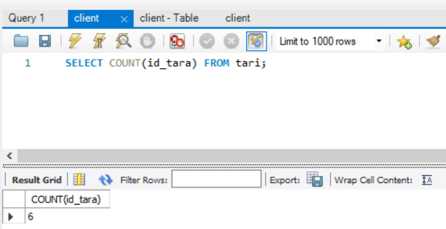
Instrucțiunea SELECT + FROM
Limbajul SQL (II)
npsimid
Citirea numărului de înscrieri în tabel (2)
Funcția COUNT() – determină numărul de valori într-o coloana
Prezentarea numărului de înregistrări într-un tabel cu ajutorul funcției COUNT()
SELECT COUNT(nume_coloana_chei_primara) FROM nume_tabel;
Exemplu

Slide 13
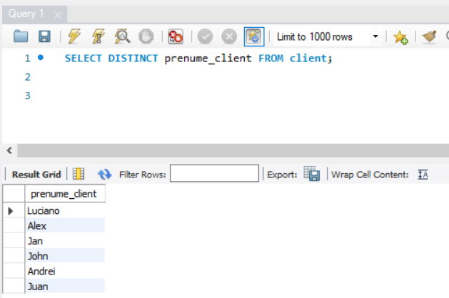
Instrucțiunea SELECT + FROM
Limbajul SQL (II)
npsimid
Prezentarea valorilor unice pe coloana
DISTINCT – permite detectarea valorilor unice într-o coloana
Prezentarea valorilor unice într-o coloana a tabelului
SELECT DISTINCT nume_coloana FROM nume_tabel;
Exemplu (pentru explicitatea trebuie să existe mai mulți clienți cu un prenume)
13

Slide 14
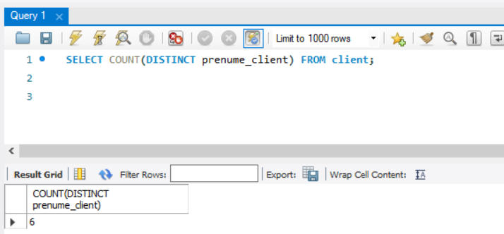
Instrucțiunea SELECT + FROM
Limbajul SQL (II)
npsimid
Prezentarea numărului de valori unice pe coloană
Prezentarea numarului de valori unice într-o coloana a tabelului
SELECT COUNT(DISTINCT nume_coloana) FROM nume_tabel;
Exemplu
14

Slide 15
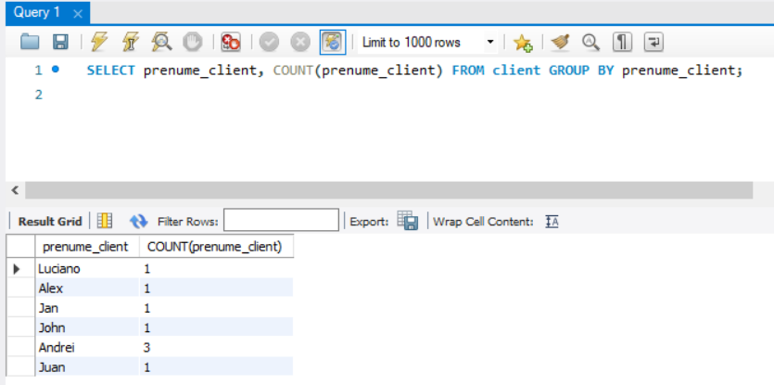
Instrucțiunea SELECT + FROM
Limbajul SQL (II)
npsimid
Gruparea datelor după valorile unei coloane
GROUP BY – permite gruparea datelor după valorile unei coloane
Pentru a se diferenția de DISTINCT, GROUP BY utilizează și funcții de agregare (COUNT(), MAX(), MIN(), SUM(), AVR(), etc)
Gruparea datelor după valoarea unei coloane si afișarea numărului fiecărui grup
SELECT nume_coloana, COUNT(nume_coloana) FROM nume_tabel GROUP BY nume_coloana
Exemplu: afișarea tuturor grupurilor din coloana nume_client a tabelului client și a numărului de date in fiecare grup
15

Slide 16
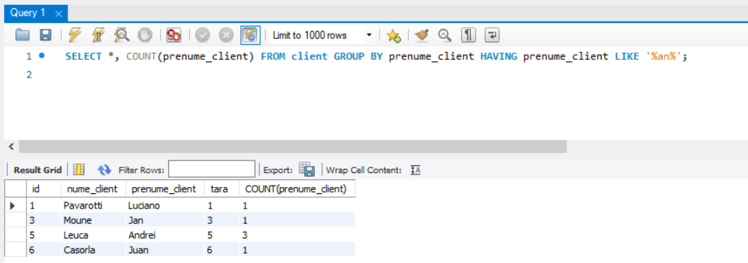
Instrucțiunea SELECT + FROM
Limbajul SQL (II)
npsimid
Filtrarea grupurilor de date
HAVING – permite introducerea unei condiții la prezentarea rezultatelor grupării datelor după valorile unei coloane
Gruparea datelor după valoarea unei coloane si afișarea doar a grupurilor ce respectă o condiție
SELECT nume_coloane FROM nume_tabel GROUP BY nume_coloana HAVING conditie
Exemplu: afișarea datelor grupurilor formate conform coloanei nume_client care a un secvența an in interior și a numărului de date in fiecare grup
16

Slide 17
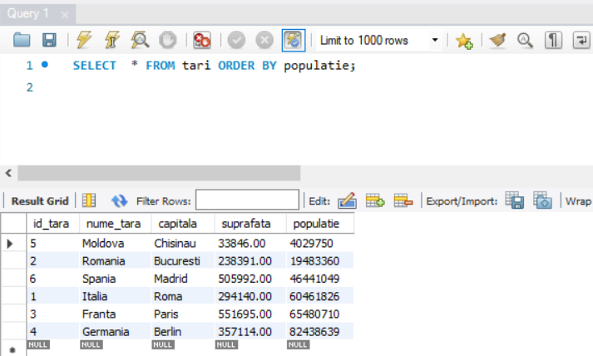
Instrucțiunea SELECT + ORDER BY
Limbajul SQL (II)
npsimid
3. Instrucțiunea SELECT + ORDER BY
Aranjarea în ordine crescătoare
ORDER BY – asigură ordonarea datelor in ordine crescătoare (ASC - implicit) sau descrescătoare (DESC)
Prezentarea datelor ordonate crescător după valorile unei coloane
SELECT * FROM nume_tabel ORDER BY nume_coloana;
Exemplu
17

Slide 18
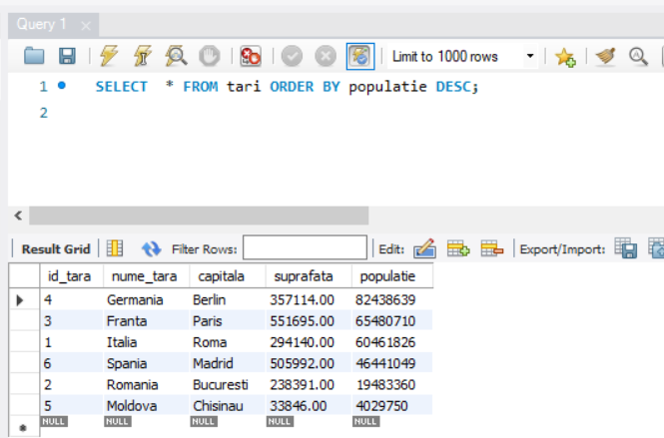
Instrucțiunea SELECT + ORDER BY
Limbajul SQL (II)
npsimid
Aranjarea în ordine descrescătoarea
Prezentarea datelor ordonate decrescător după valorile unei coloane
SELECT * FROM nume_tabel ORDER BY nume_coloana DESC;
Exemplu
18

Slide 19
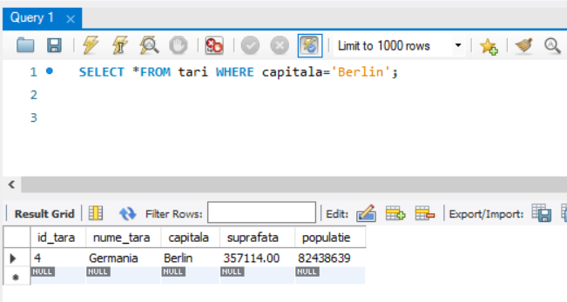
Instrucțiunea SELECT + WHERE
Limbajul SQL (II)
npsimid
4. Instrucțiunea SELECT + WHERE
Citirea datelor conform unei valori a coloanei
WHERE – permite introducerea unei condiții de selecție a datelor
Prezentarea tuturor datelor care au o anumita valoarea într-o anumita coloana
SELECT *FROM nume_tabel WHERE nume_coloana=valoare coloana;
Exemplu
19

Slide 20
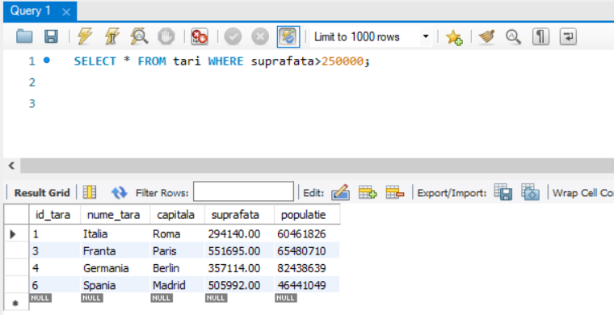
Instrucțiunea SELECT + WHERE
Limbajul SQL (II)
npsimid
Citirea datelor conform unei condiții a coloanei
Prezentarea tuturor datelor pentru care valoarea dintr-o anumita coloana îndeplinește o condiție
SELECT *FROM nume_tabel WHERE nume_coloana>valoare;
Exemplu
20

Slide 21
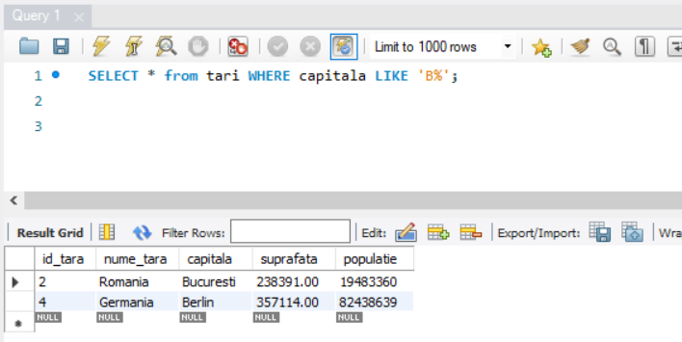
Instrucțiunea SELECT + WHERE
Limbajul SQL (II)
npsimid
Citirea datelor conform începutului unei date
LIKE – permite detecția prezeinței unor secvențe în datele unei coloane
Prezentarea tuturor datelor pentru care valoarea dintr-o anumita coloana începe cu o anumita secvență
SELECT *FROM nume_tabel WHERE nume_coloana LIKE ‘secventa%';
Exemplu: Prezentarea tuturor rezultatelor din tabelul tari pentru care capitala începe cu litera B
21

Slide 22
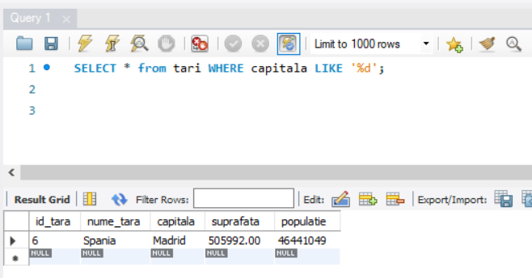
Instrucțiunea SELECT + WHERE
Limbajul SQL (II)
npsimid
Citirea datelor conform sfârșitului unei date
Prezentarea tuturor datelor pentru care valoarea dintr-o anumita coloana se termină cu o anumita secvență
SELECT *FROM nume_tabel WHERE nume_coloana LIKE ‘%secventa';
Exemplu: Prezentarea tuturor rezultatelor din tabelul tari pentru care capitala se termină cu litera d
22

Slide 23
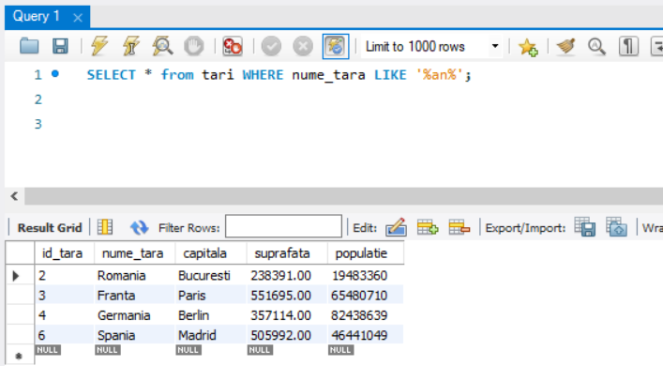
Instrucțiunea SELECT + WHERE
Limbajul SQL (II)
npsimid
Citirea datelor conform conținutului unei date
Prezentarea tuturor datelor pentru care valoarea dintr-o anumita coloana conține o anumita secvență
SELECT *FROM nume_tabel WHERE nume_coloana LIKE ‘%secventa%';
Exemplu: Prezentarea tuturor rezultatelor din tabelul tari pentru care numele țării conține secvența an
23

Slide 24
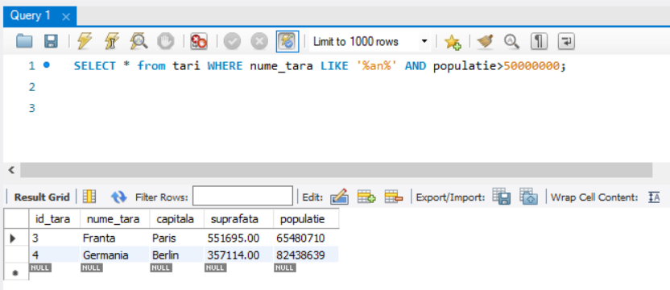
Instrucțiunea SELECT + WHERE
Limbajul SQL (II)
npsimid
Citirea datelor conform condițiilor multiple
Prezentarea tuturor datelor pentru care se respecta conditii pe mai multe coloane
SELECT *FROM nume_tabel WHERE conditie_colona1 AND conditie_coloana2;
Exemplu: Prezentarea tuturor rezultatelor din tabelul tari pentru care numele țării conține secvența an iar populație este mai marea de 50 milioane
24

Slide 25
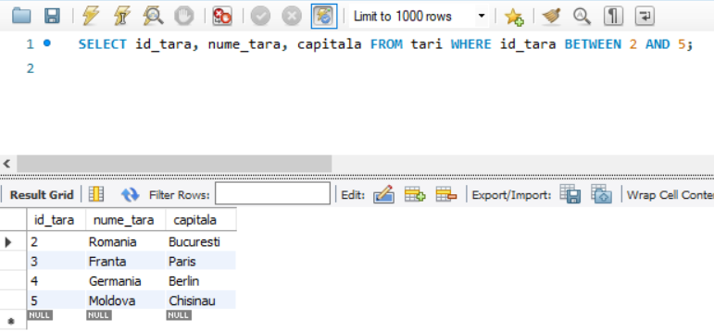
Instrucțiunea SELECT + WHERE
Limbajul SQL (II)
npsimid
Citirea doar a unui interval de date (2)
BETWEEN – permite specificarea intervalului de valori a uni coloane
Prezentarea tuturor datelor o anumită coloana ia valori într-un interval specificat
SELECT *FROM nume_tabel WHERE nume_col BETWEEN val_initial AND val_final;
Exemplu:
25

Slide 26
Instrucțiunea SELECT + JOIN
Limbajul SQL (II)
npsimid
5. Instrucțiunea SELECT + JOIN
Cuvântul cheie JOIN
JOIN – permite asocierea datelor din mai multe coloane a diferitor tabele relaționale
ON – stabilește criteriul de asociere prin compararea datelor unei coloane a unui tabel cu datele unei coloane a altui tabel
Pentru excluderea posibilelor erori de coincidența, dar și pentru o vizibilitatea mai buna, numele coloanelor vor avea ca prefix numele tabelului
În funcție de mecanismul includerii ce nu respecta criteriul de asociere pot fi:
INNER JOIN – include doar datele din ambele tabele ce respectă criteriul de asociere
LEFT JOIN – include toate datele din tabelul stâng iar din cel drept doar datele ce respectă criteriu
RIGHT JOIN – include toate datele din tabelul drept și iar din cel stâng doar datele ce respectă criteriul
26

Slide 27
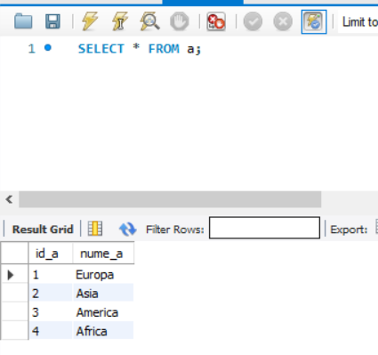
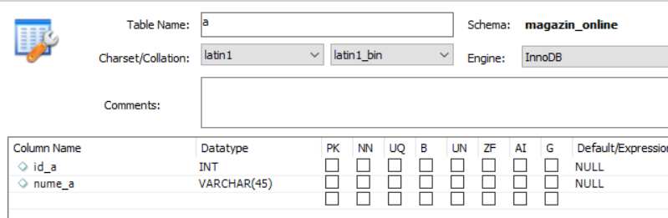
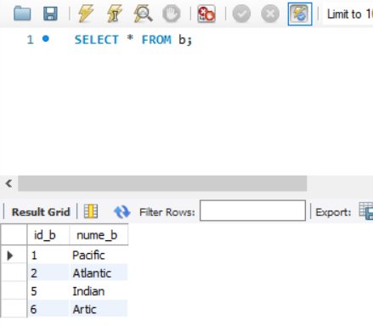
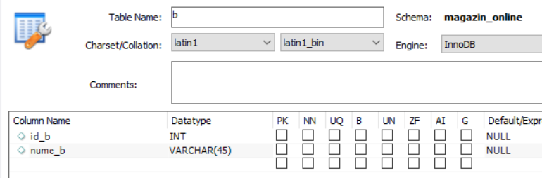
Instrucțiunea SELECT + JOIN
Limbajul SQL (II)
npsimid
Crearea tabelelor pentru exemplificare
Se creează un tabel a cu setările și datele
Se creează un tabel b cu setările și datele
27

Slide 28
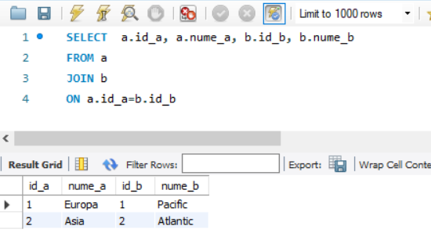
Instrucțiunea SELECT + JOIN
Limbajul SQL (II)
npsimid
Prezentarea asocierii INNER JOIN
Prezentarea datelor din 2 tabele asociate după egalitatea valorile a două coloane si excluderea datelor ce nu respectă criteriul de asociere
SELECT nume_tabel_stânga.nume_coloane, nume_tabel_dreapta.nume_coloane
FROM nume_tabel_stânga
JOIN nume_tabel_dreapta
ON nume_tabel_dreapta.nume_coloana_asociere= nume_tabel_stânga.nume_coloana_asociere;
Exemplu Asocierea tabelului a cu b după criteriul id_a=id_b
28

Slide 29
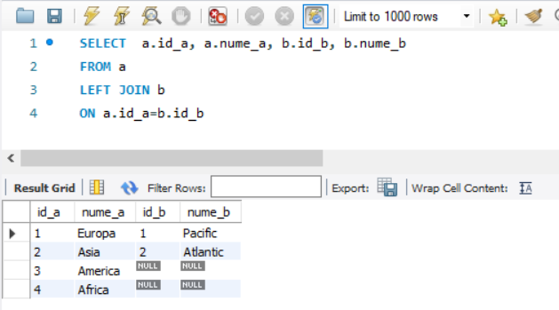
Instrucțiunea SELECT + JOIN
Limbajul SQL (II)
npsimid
Prezentarea asocierii LEFT JOIN
Prezentarea datelor din 2 tabele asociate după egalitatea valorile a două coloane si excluderea datelor ce nu respectă criteriul de asociere în tabelul drept (fața de JOIN)
SELECT nume_tabel_stânga.nume_coloane, nume_tabel_dreapta.nume_coloane
FROM nume_tabel_stânga
LEFT JOIN nume_tabel_dreapta
ON nume_tabel_dreapta.nume_coloana_asociere= nume_tabel_stânga.nume_coloana_asociere;
Exemplu Asocierea tabelului a cu b după criteriul id_a=id_b
29

Slide 30
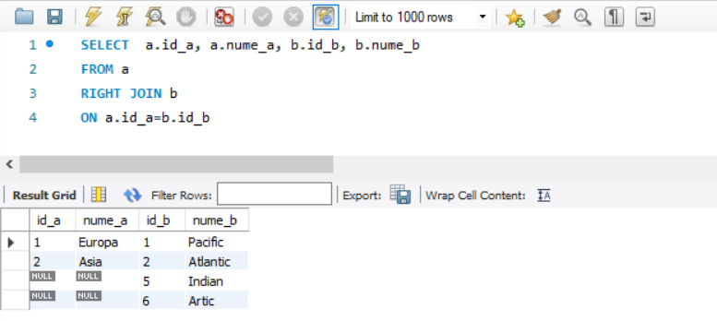
Instrucțiunea SELECT + JOIN
Limbajul SQL (II)
npsimid
Prezentarea asocierii RIGHT JOIN
Prezentarea datelor din 2 tabele asociate după egalitatea valorile a două coloane și excluderea datelor ce nu respectă criteriul de asociere în tabelul stâng (fața de JOIN)
SELECT nume_tabel_stânga.nume_coloane, nume_tabel_dreapta.nume_coloane
FROM nume_tabel_stânga
RIGHT JOIN nume_tabel_dreapta
ON nume_tabel_dreapta.nume_coloana_asociere= nume_tabel_stânga.nume_coloana_asociere;
Exemplu Asocierea tabelului a cu b după criteriul id_a=id_b
30

Slide 31
Instrucțiunea SELECT + JOIN
Limbajul SQL (II)
npsimid
Prezentarea asocierii FULL JOIN
Prezentarea datelor din 2 tabele asociate după egalitatea valorile a două coloane cu includerea tuturor datelor din ambele tabele
SELECT nume_tabel_stânga.nume_coloane, nume_tabel_dreapta.nume_coloane
FROM nume_tabel_stânga
LEFT JOIN nume_tabel_dreapta
ON nume_tabel_dreapta.nume_coloana_asociere= nume_tabel_stânga.nume_coloana_asociere
UNION
SELECT nume_tabel_stânga.nume_coloane, nume_tabel_dreapta.nume_coloane
FROM nume_tabel_stânga
RIGHT JOIN nume_tabel_dreapta
ON nume_tabel_dreapta.nume_coloana_asociere= nume_tabel_stânga.nume_coloana_asociere;
31

Slide 32
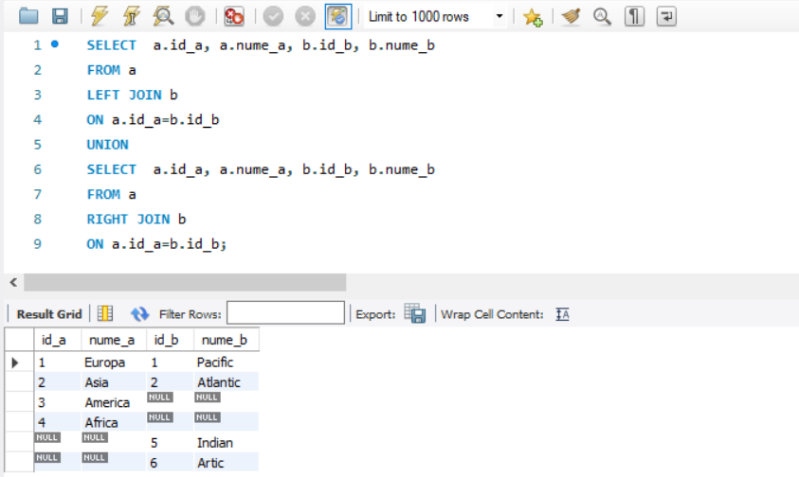
Instrucțiuni de definiție - ALTER
Instrucțiunea SELECT + JOIN
Limbajul SQL (II)
npsimid
Exemplu de asociere FULL JOIN
32

Slide 33
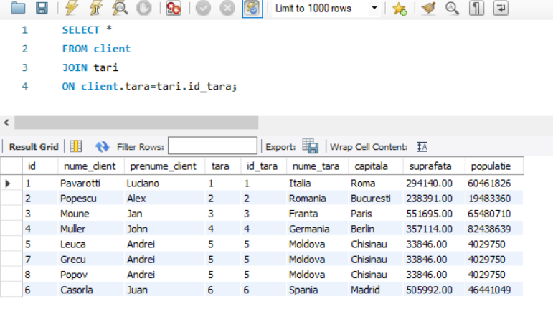
Instrucțiunea SELECT + JOIN
Limbajul SQL (II)
npsimid
Prezentarea tuturor datelor a 2 tabele relaționale
Prezentarea tuturor datelor a 2 tabele relaționale prin asocierea cheii străine cu cheia primară
SELECT *
FROM nume_tabel_stânga
JOIN nume_tabel_dreapta
ON nume_tabel_dreapta.nume_coloana_cheie_straina= nume_tabel_stânga.nume_coloana_cheie_primara;
Exemplu
33

Slide 34
Instrucțiunea SELECT + JOIN
Limbajul SQL (II)
npsimid
Asocierea mai multor tabele
Pentru asocierea mai multor tabele se utilizează mai multe perechi de cuvinte cheie JOIN și ON iar criteriul de asociere se poare realiza pe coloanele oricărui tabel
SELECT nume_tabel_1.nume_col, nume_tabel_2.nume_col, nume_tabel_3.nume_col
FROM nume_tabel_1
JOIN nume_tabel_2
ON nume_tabel_1.nume_col_asociere= nume_tabel_2.nume_col_asociere
JOIN nume_tabel_3
ON nume_tabel_1.nume_col_asociere= nume_tabel_3.nume_col_asociere;
34

Slide 35

Instrucțiunea UPDATE
Limbajul SQL (II)
npsimid
6. Instrucțiunea UPDATE
Actualizarea datelor conform cheii primare
Instrucțiunea UPDATE – permite actualizarea datelor in baza de date
SET – permite specificarea valorii actualizate
Modificarea datelor unei coloane precizându-se valoarea cheii primare a liniei
UPDATE nume_tabel SET nume_coloana=valoarea_nouă
WHERE nume_coloana_cheie_primara=valoarea_cheie_primara;
Exemplu
35

Slide 36
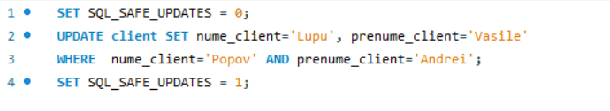
Instrucțiunea UPDATE
Limbajul SQL (II)
npsimid
Actualizarea datelor conform valorilor coloanei
SQL_SAFE_UPDATES – variabilă ce interzice actualizarea sau ștergerea datelor daca nu se specifică cheia primară (implicit SQL_SAFE_UPDATES=1)
Modificarea datelor pe mai multe coloane precizându-se valorile datelor unor coloane pe linia respectiva (necesita modificarea variabilei SQL_SAFE_UPDATES)
SET SQL_SAFE_UPDATES = 0;
UPDATE nume_tabel SET nume_col_1=valoare_col_1_nou, nume_col_2=valoare_col_2_nou
WHERE nume_col_1=valoare_col_1_vechi AND nume_col_2=valoare_col_2_vechi;
SET SQL_SAFE_UPDATES = 1;
Exemplu
36

Slide 37
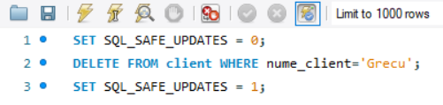
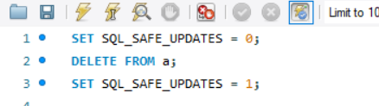
Instrucțiunea DELETE
Limbajul SQL (II)
npsimid
7. Instrucțiunea DELETE
Ștergerea datelor dintr-un tabel
Instrucțiunea DELETE – permite ștergerea datelor in baza de date
Ștergerea înscrieri precizându-se valoarea unei coloane a acesteia
DELETE FROM nume_tabel WHERE nume_col=valoarea_col;
Exemplu
Ștergerea tuturor datelor unui tabel
DELETE FROM nume_tabel
Exemplu
37

Slide 38
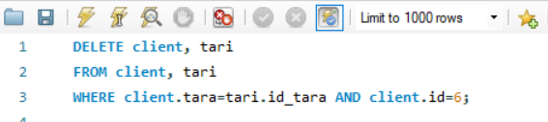
Instrucțiunea DELETE
Limbajul SQL (II)
npsimid
Ștergerea datelor în tabele relaționale
Ștergerea unei înscrieri dintr-un tabel cu cheie străină prin ștergerea și a datelor din tabelul cu cheie primara
DELETE nume_tabel_1, nume_tabel_2
FROM nume_tabel_1, nume_tabel_2
WHERE nume_tabel_1.nume_col_cheie_strain = nume_tabel_2.nume_col_cheie_primar
AND nume_tabel_1. nume_col=valoarea_col
Exemplu
38

